Slide 1
PASJE UCZNIÓW KLASY 7A
7A:)

Slide 2
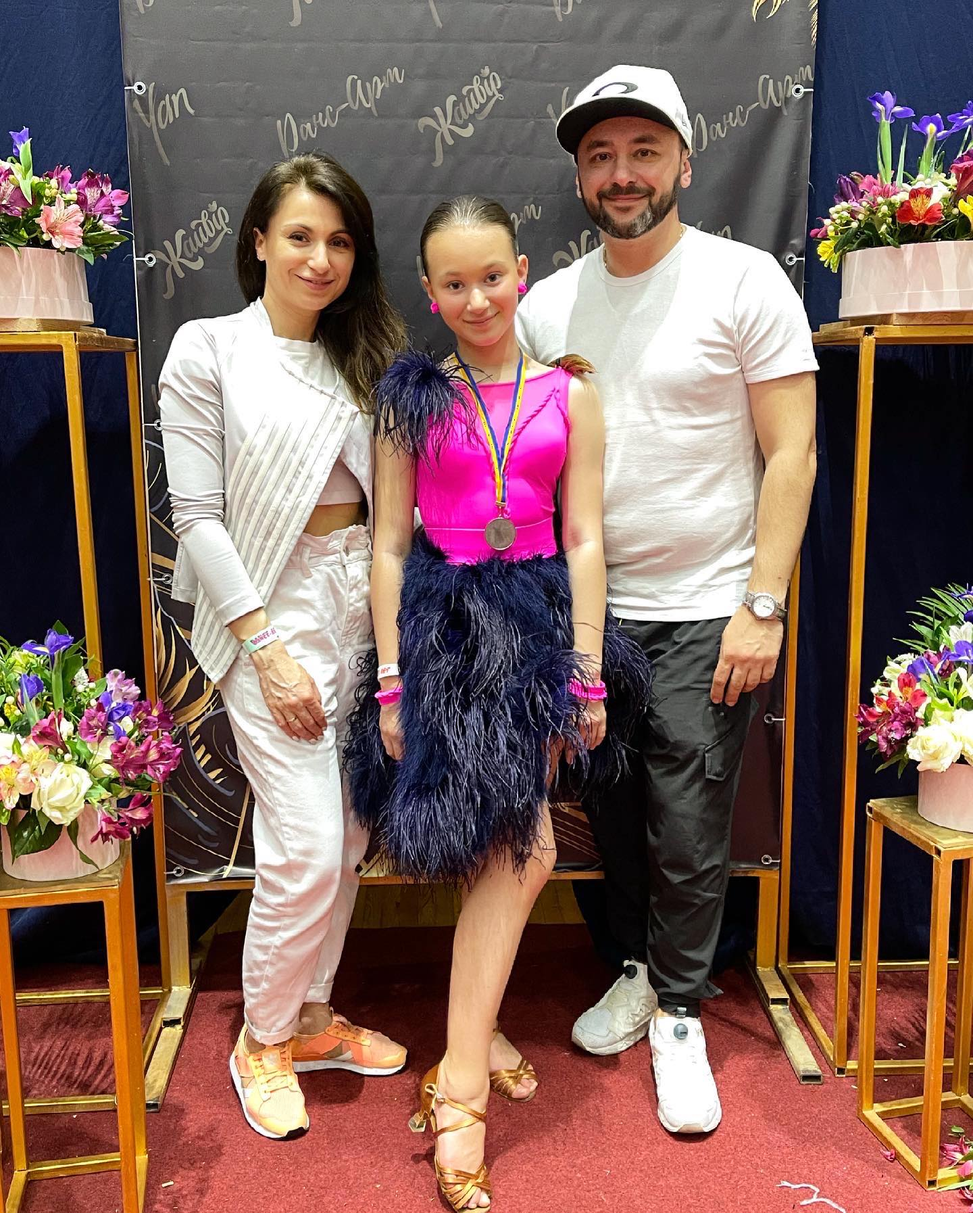
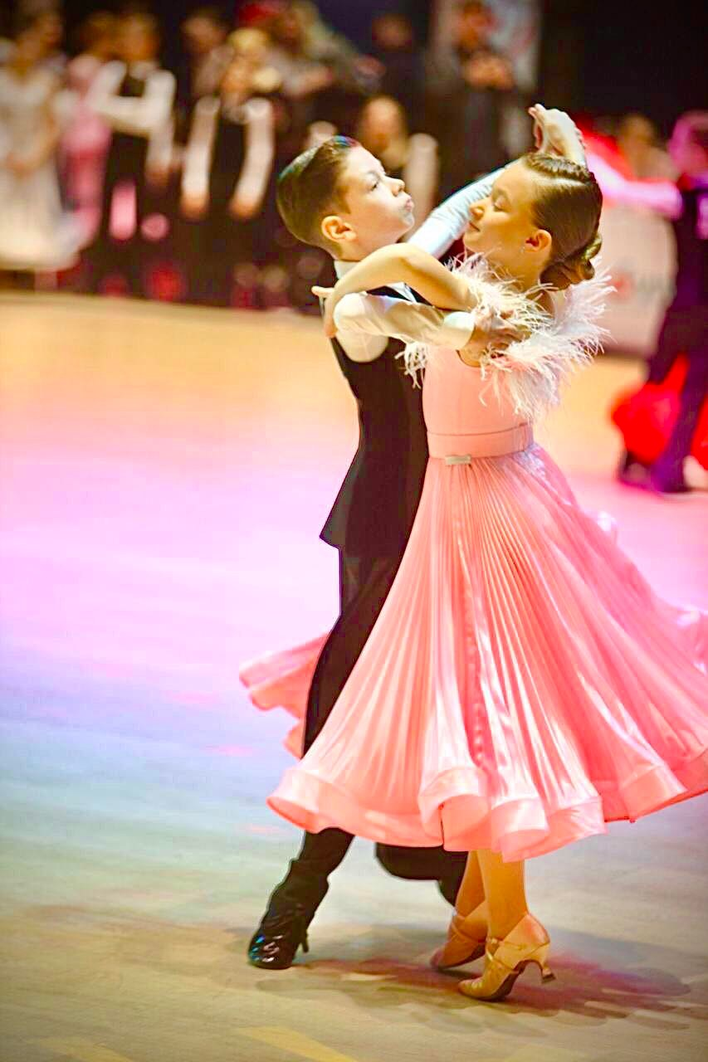
Hej, Mam na imię Eva.
Tańczyłam taniec towarzyski przez 8 lat. Jeździłam na różnego rodzaju zawody wielokrotnie otrzymywałam pierwsze miejsca. Mój partner Maks bardzo mi pomagał, tak samo jak i rodzice. W pewnym momencie życia zauważyłam, że już nie mam takiej chęci jak kiedyś.
Przeprowadziłam się do Polski, w której mieszkam już rok i teraz tańczę w zespole tanecznym ,, She Wolves ".
Hip hop, street dance, k-pop to moje ulubione rodzaje tańców. Teraz robię to co chcę, to co mi się podoba. Myślę, że bez tańców nie mogę żyć!
KOCHAM MOJE HOBBY!

Slide 3
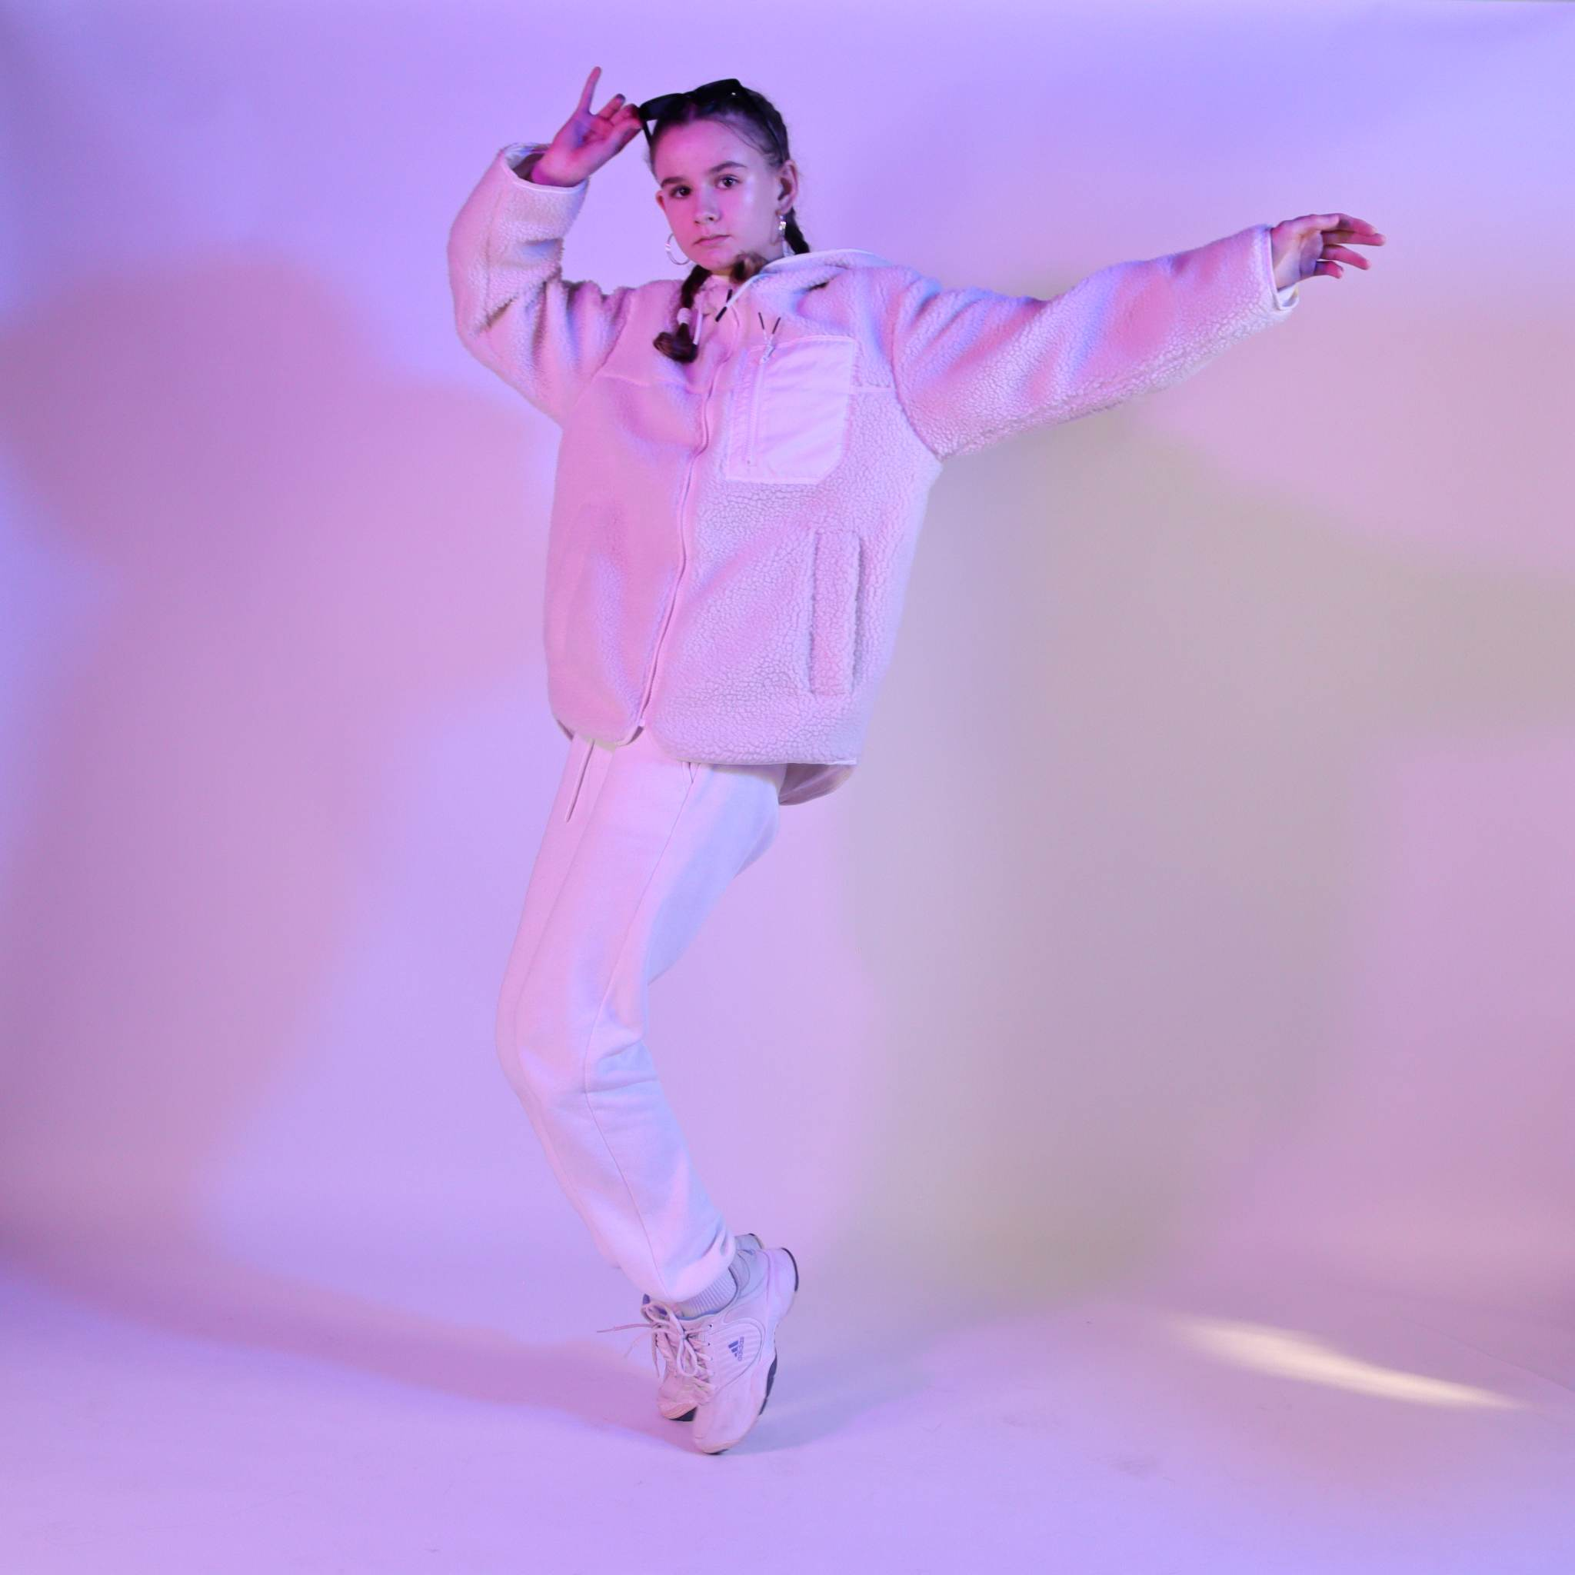
Hej, jestem Oliwia.
Interesuje się tańcem, a konkretnie hip hopem. Tańczę od 4 roku życia, a hip hop od 8 roku życia. Taniec to moja pasja i odskocznia od problemów.

Slide 4
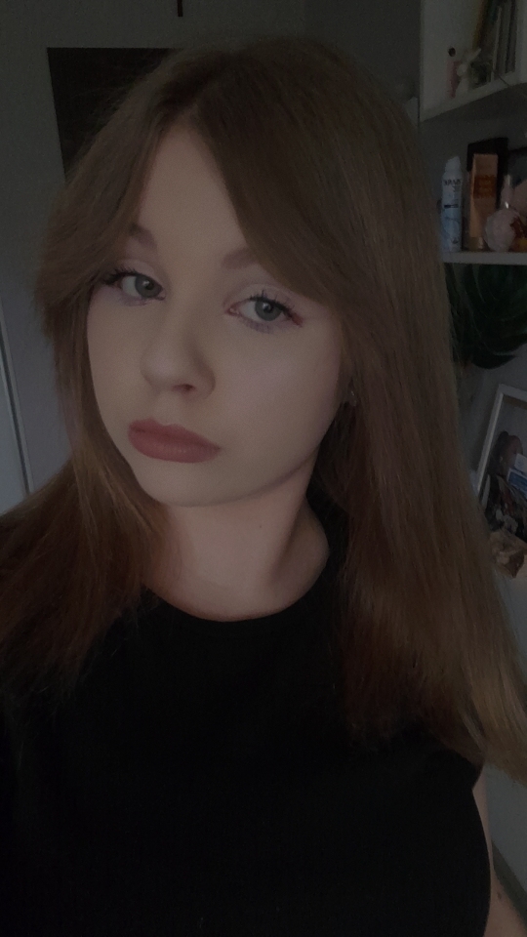
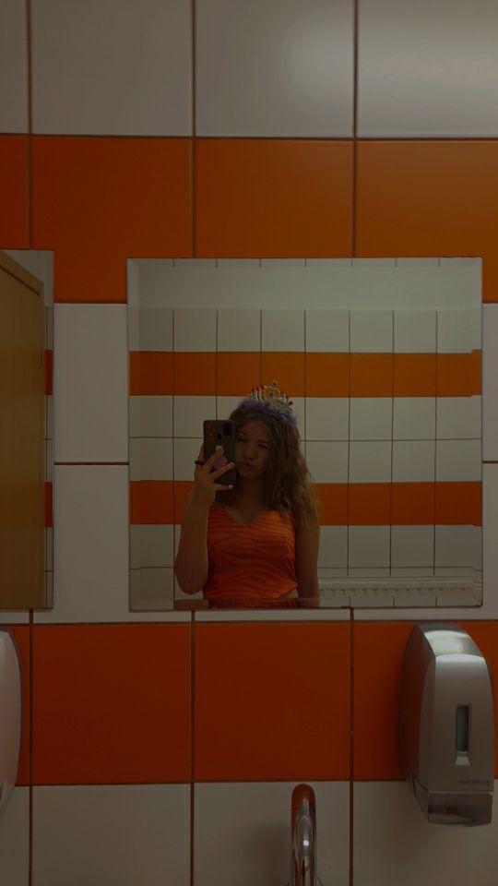
Hej, mam na imię Ala.
Interesuję się tańcem, śpiewem oraz k-popem.
Tańczę od dziecka, ale zawodowo od 2 lat.
Śpiewam 4/5 lat, oczywiście amatorsko.
K-popem zaś około 3 lata, ale tak bardziej dogłębnie półtora roku.
Kocham tańczyć, relaksuje mnie to i odciąga od codziennych obowiązków i problemów.
Zazwyczaj śpiewam po angielsku, zdarza się też koreański, którego się uczę.
Kocham śpiewać góry i riffy.
Moimi ulubionymi zespołami są BTS, TXT, Stray Kids, Blackpink, (G)- idle, Lle Serafim, New Jeans, Itzy oraz Enhypen.
Kocham kolekcjonować albumy oraz inne rzeczy związane z k-popem i Koreą Południową.
Czerpię z tego inspirację.
Interesuję się także makijażem.
Uwielbiam tańczyć hip- hop, taniec współczesny i k-pop.
Kocham moje pasje <3

Slide 5
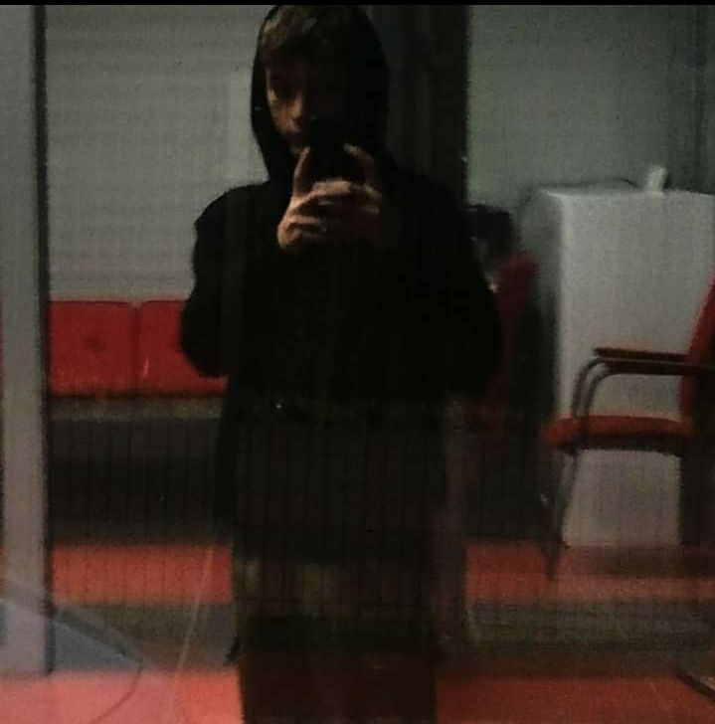
Cześć, jestem Bartek.
Interesuję się sportem ogólnym, szczególnie ping pongiem i uni- hokejem.
W czasie wolnym gram w gry komputerowe ( league of legends, valorant).
Najlepsza zabawa jest, gdy gramy w uni-hokeja na wf-ie.
Uni-hokejem interesuję się 3 miesiące.

Slide 6
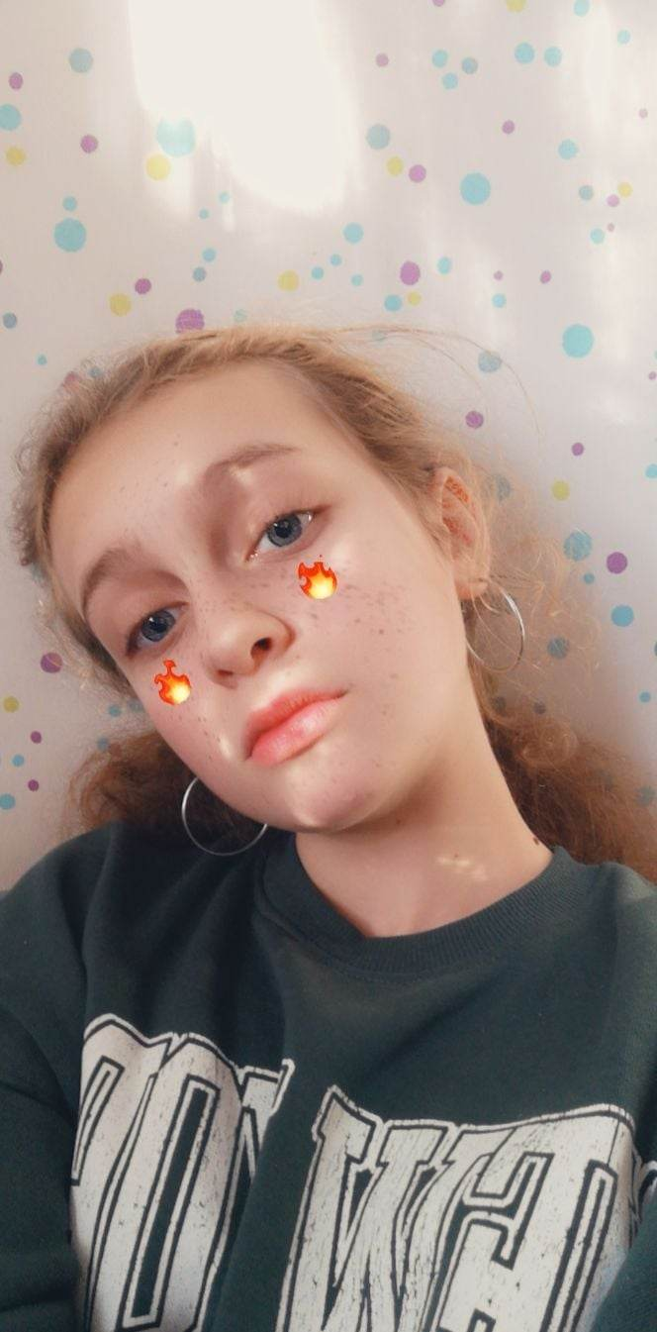
Cześć, Mam na imię Magdalena i moją pasją jest śpiew. Robię to odkąd pamiętam i zawsze sprawia mi to radość i czuję się wtedy wolna, mogę zapomnieć o problemach napotkanych w życiu. Interesowałam się też tańcem i siatkówką ale żadne z tych zajęć nie dawały mi satysfakcji, śpiewanie jest rzeczą bez której nie mogę żyć. Kocham to robić !

Slide 7
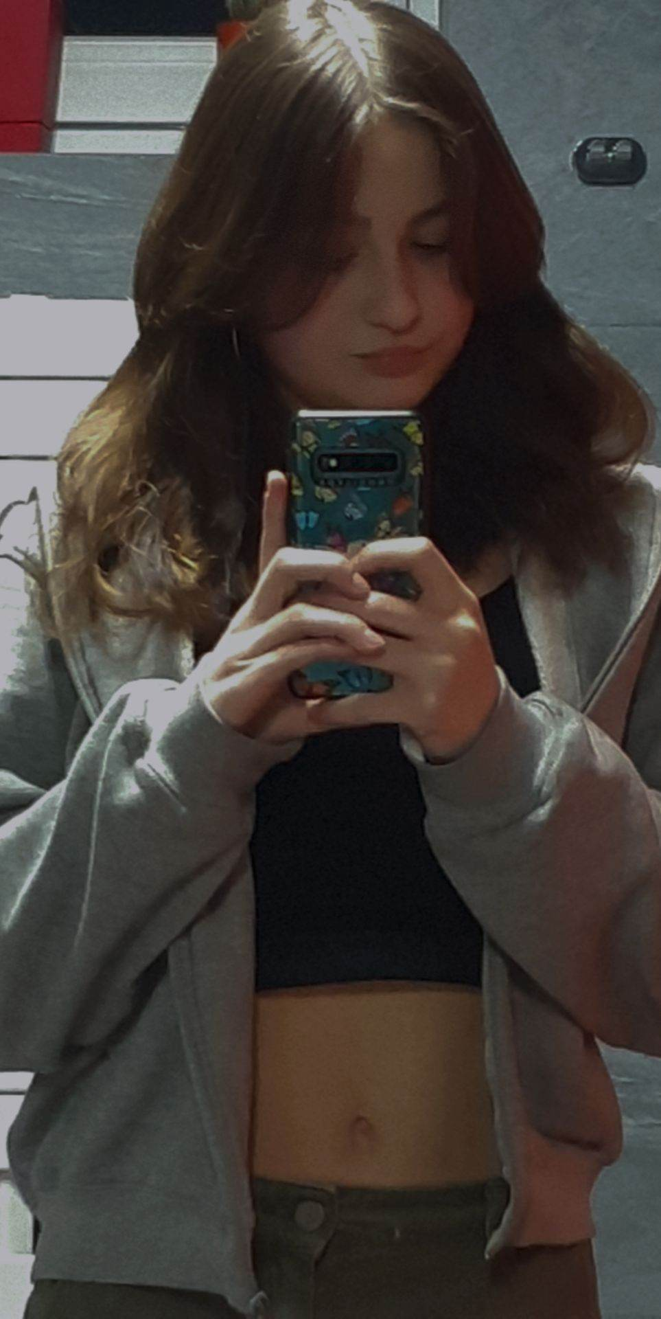
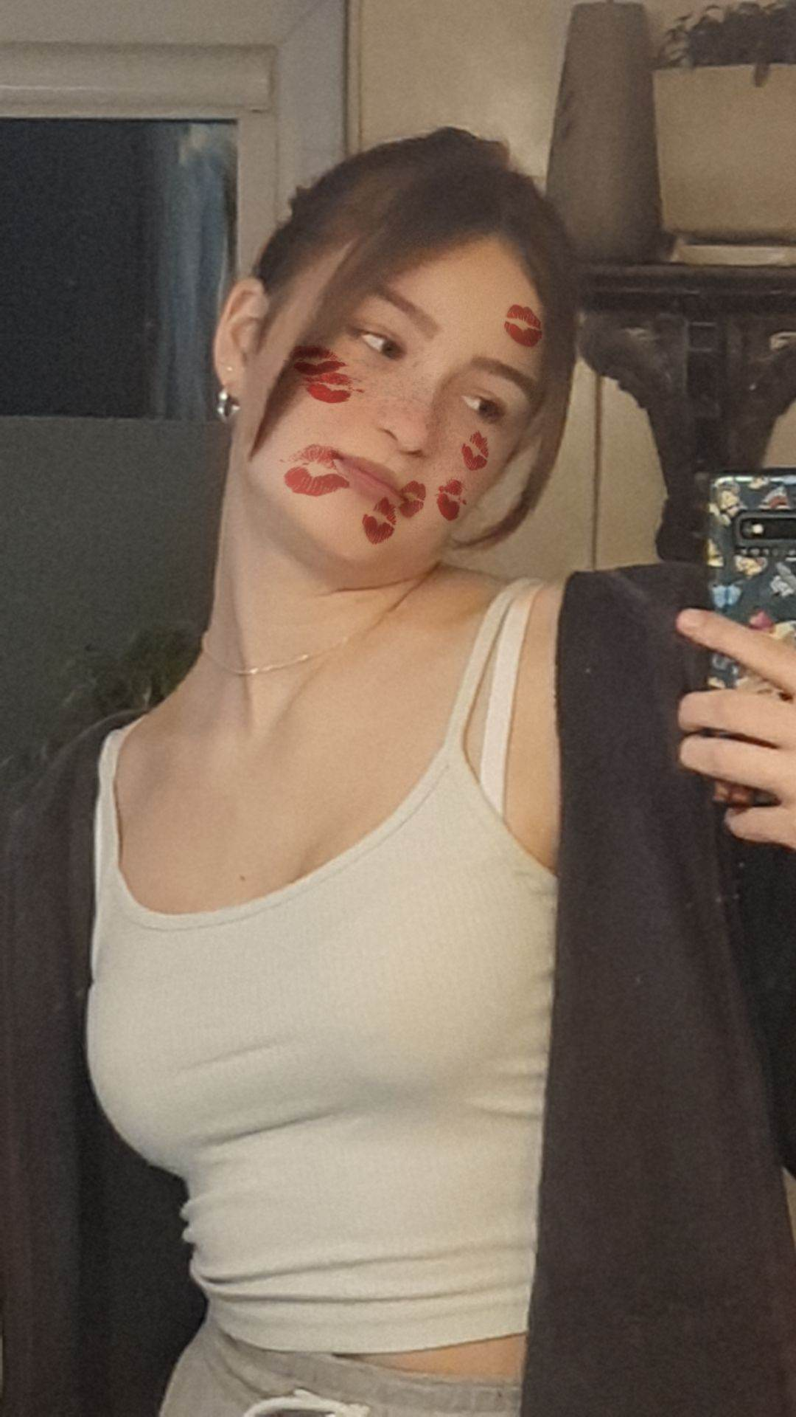
Cześć, jestem Karolina ćwiczę karate od 10 lat i wielokrotnie udawało mi się wygrywać 1 miejsce na zawodach. Poza karate duża frajdę sprawia mi taniec. Przez wiele lat jeździłam konno. Wszystkie z tych zainteresowań pomagają mi nie myśleć o problemach.

Slide 8
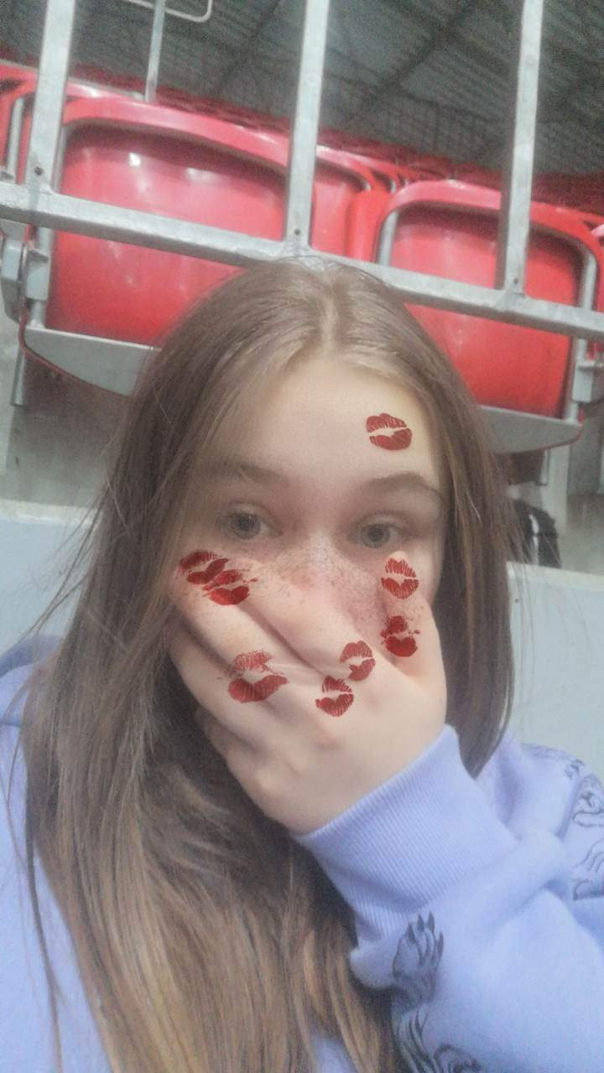
Hej, jestem Klaudia.
Interesuję się tańcem.
Obecnie tańczę w grupie tanecznej " She Wolves" i jest super.
Kocham słuchać k-popu i myślę, że to tyle))).

Slide 9
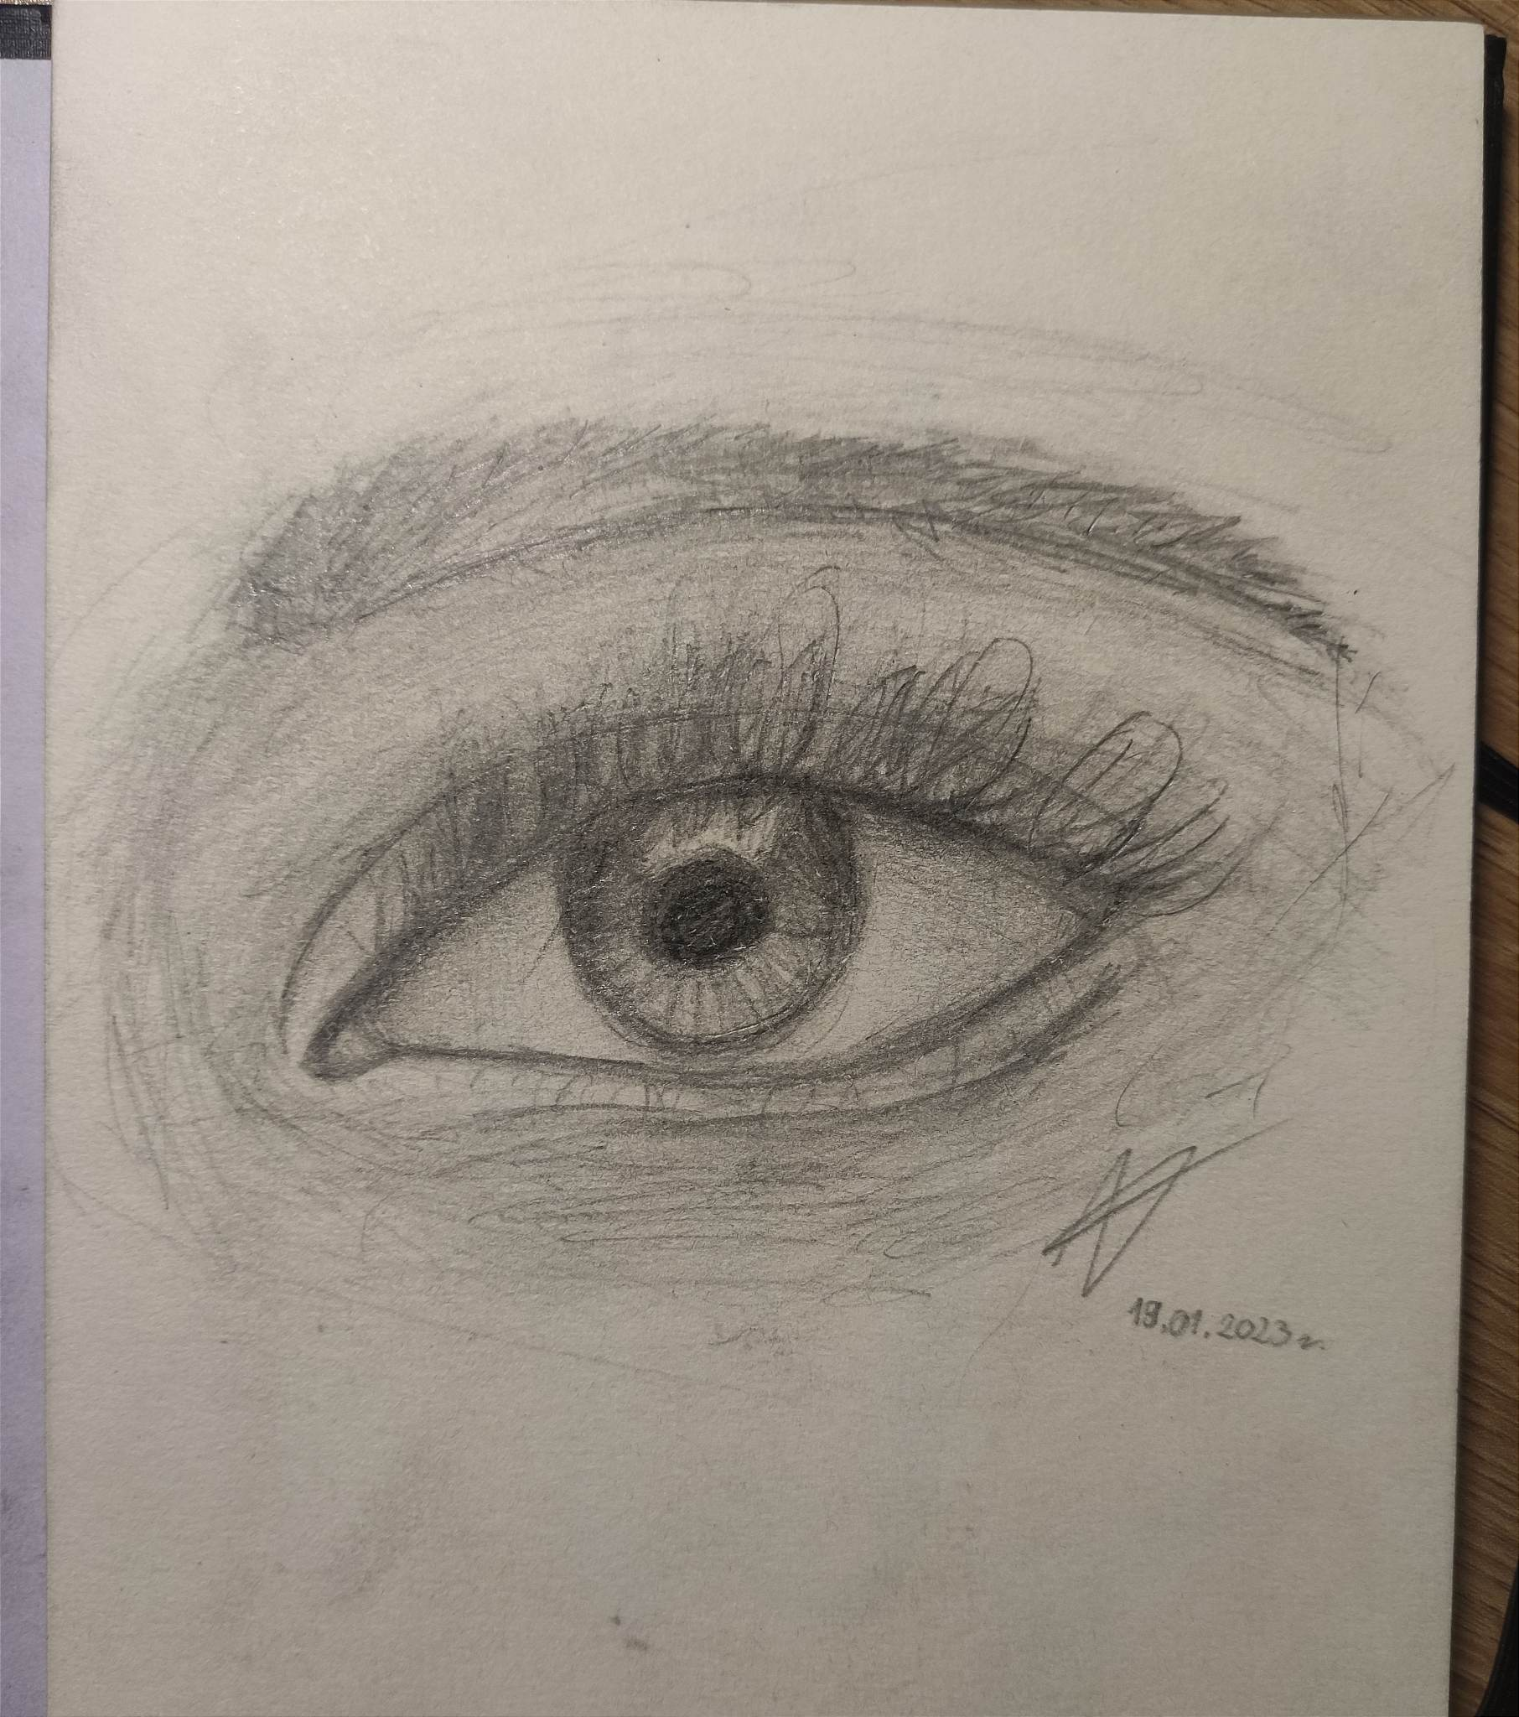
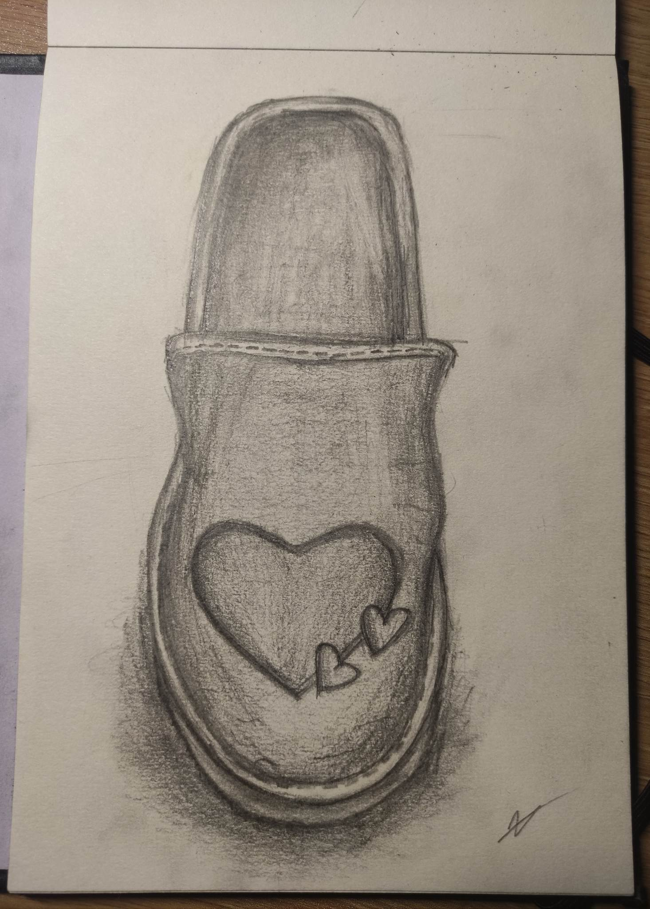
Hej, jestem Jasiek.
Moją pasją jest rysowanie oraz k-pop.
K-popu słucham od niedawna, natomiast rysuje od 2 lat.
Kocham moje pasje!

Slide 10
Hej jestem Natalia, moją pasją jest aerobik sportowy, który trenuje od trzech lat.
Uwielbiam także zdobywać szczyty górskie, jak tylko pozwala na to pogoda!:)

Slide 11
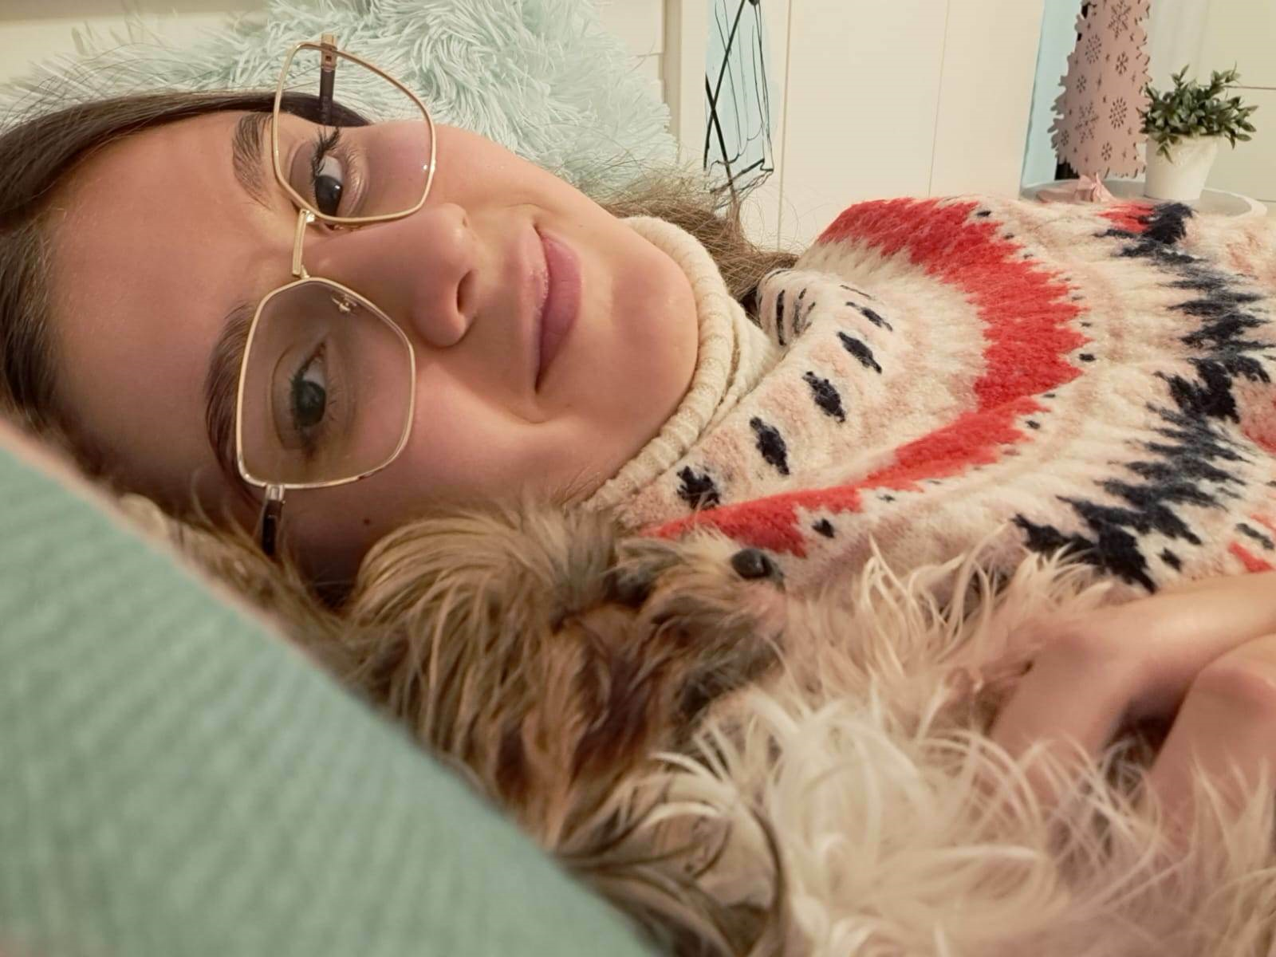
Hej, jestem Ania.
Interesuję się zwierzętami i lubię rysować.
Ostatnio próbuje nauczyć się pieczenia:)

Slide 12
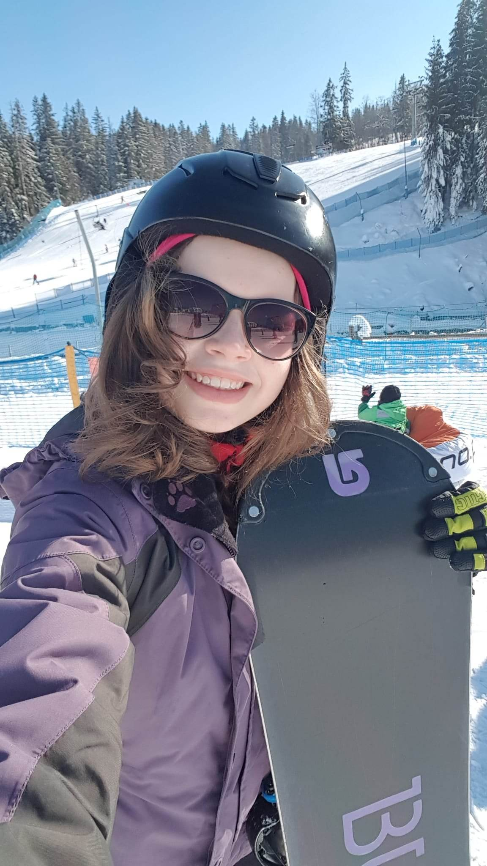
Mam na imię Karolina. Moje hobby to gra na pianinie, taniec, śpiew, jazda na snowboardzie, jazda na rolkach, malowanie akrylami oraz opieka nad zwierzętami. Jestem osobą bardzo kreatywną i mam artystyczną duszę.

Slide 13
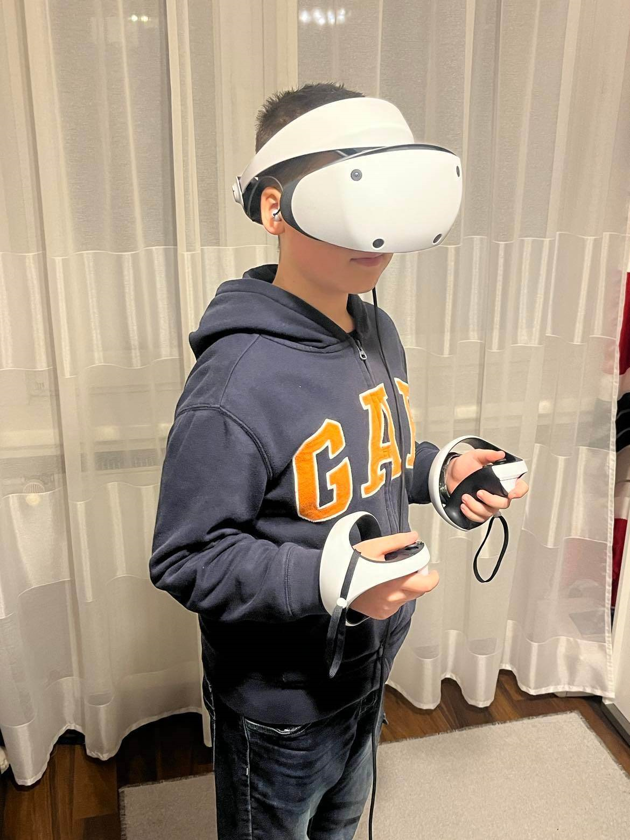
Cześć, jestem Kuba.
Od jakiegoś czasu interesuje mnie wirtualna rzeczywistość i to jak jest tworzona. Ciekawi mnie jak kiedyś będzie wyglądał świat po rozwoju wirtualnej technologii.
Sam aktualnie testuje gogle VR, aby choć na chwilę przenieść się do wirtualnego świata.

Slide 14
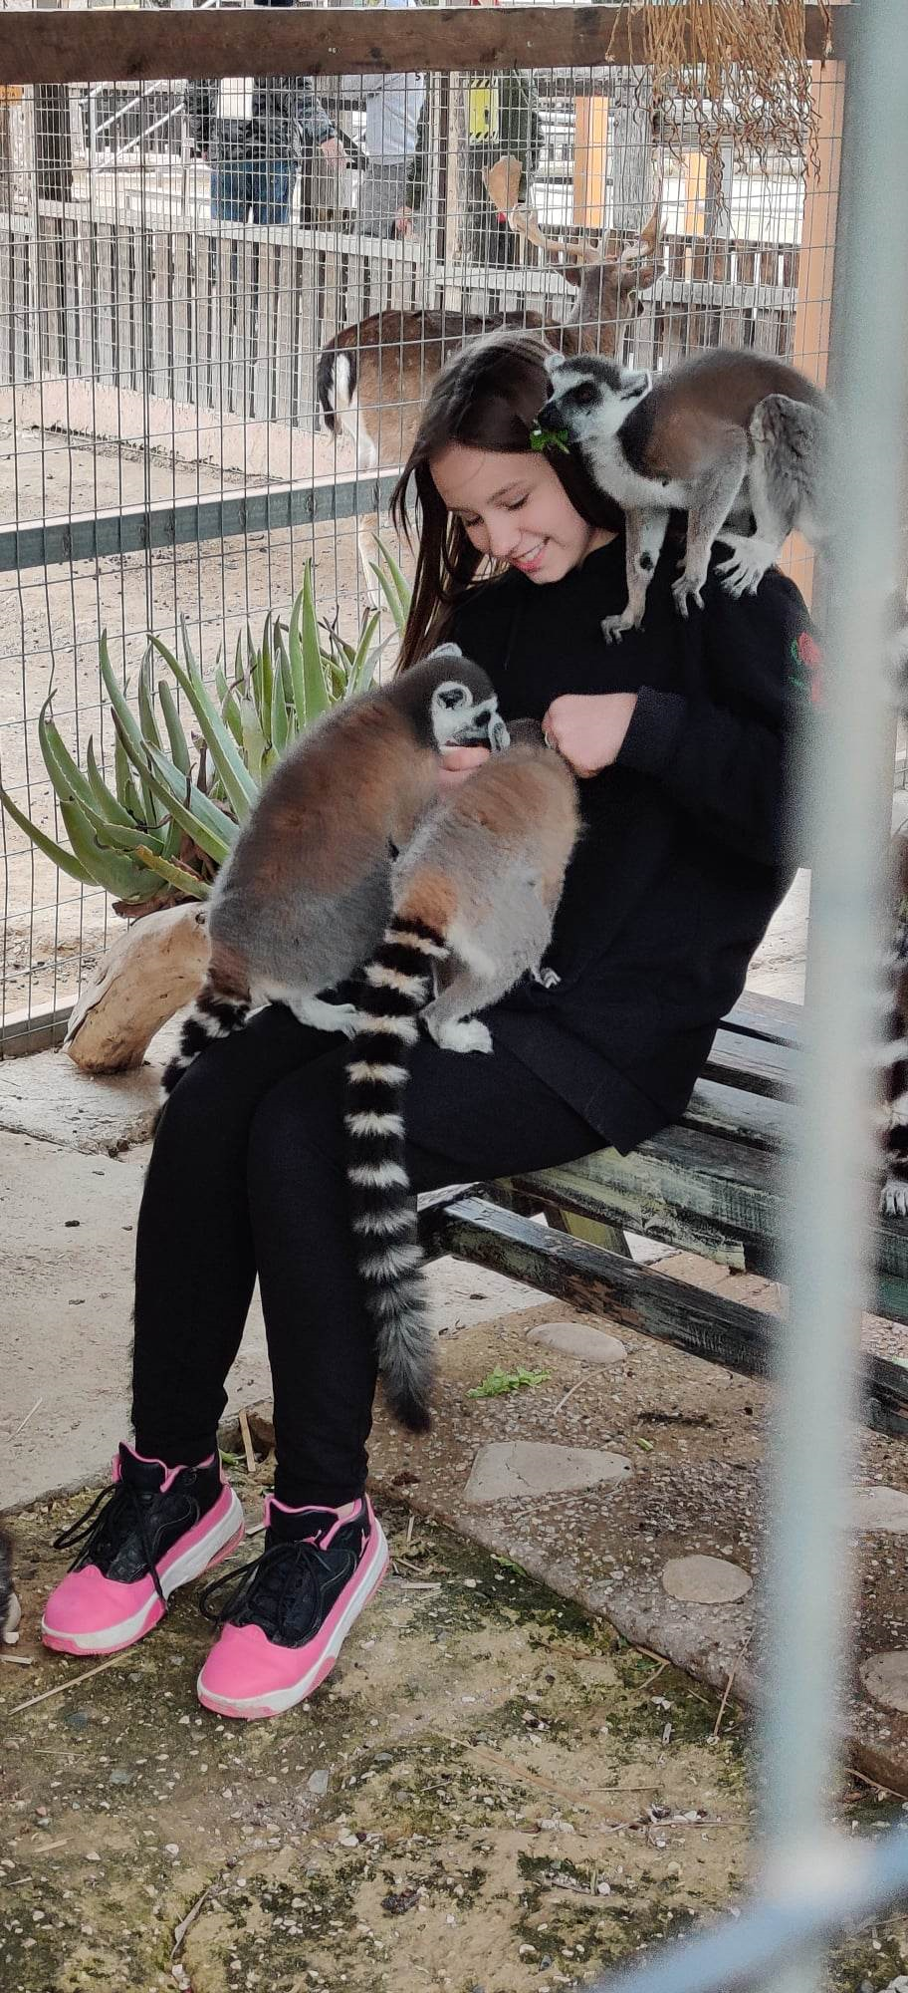
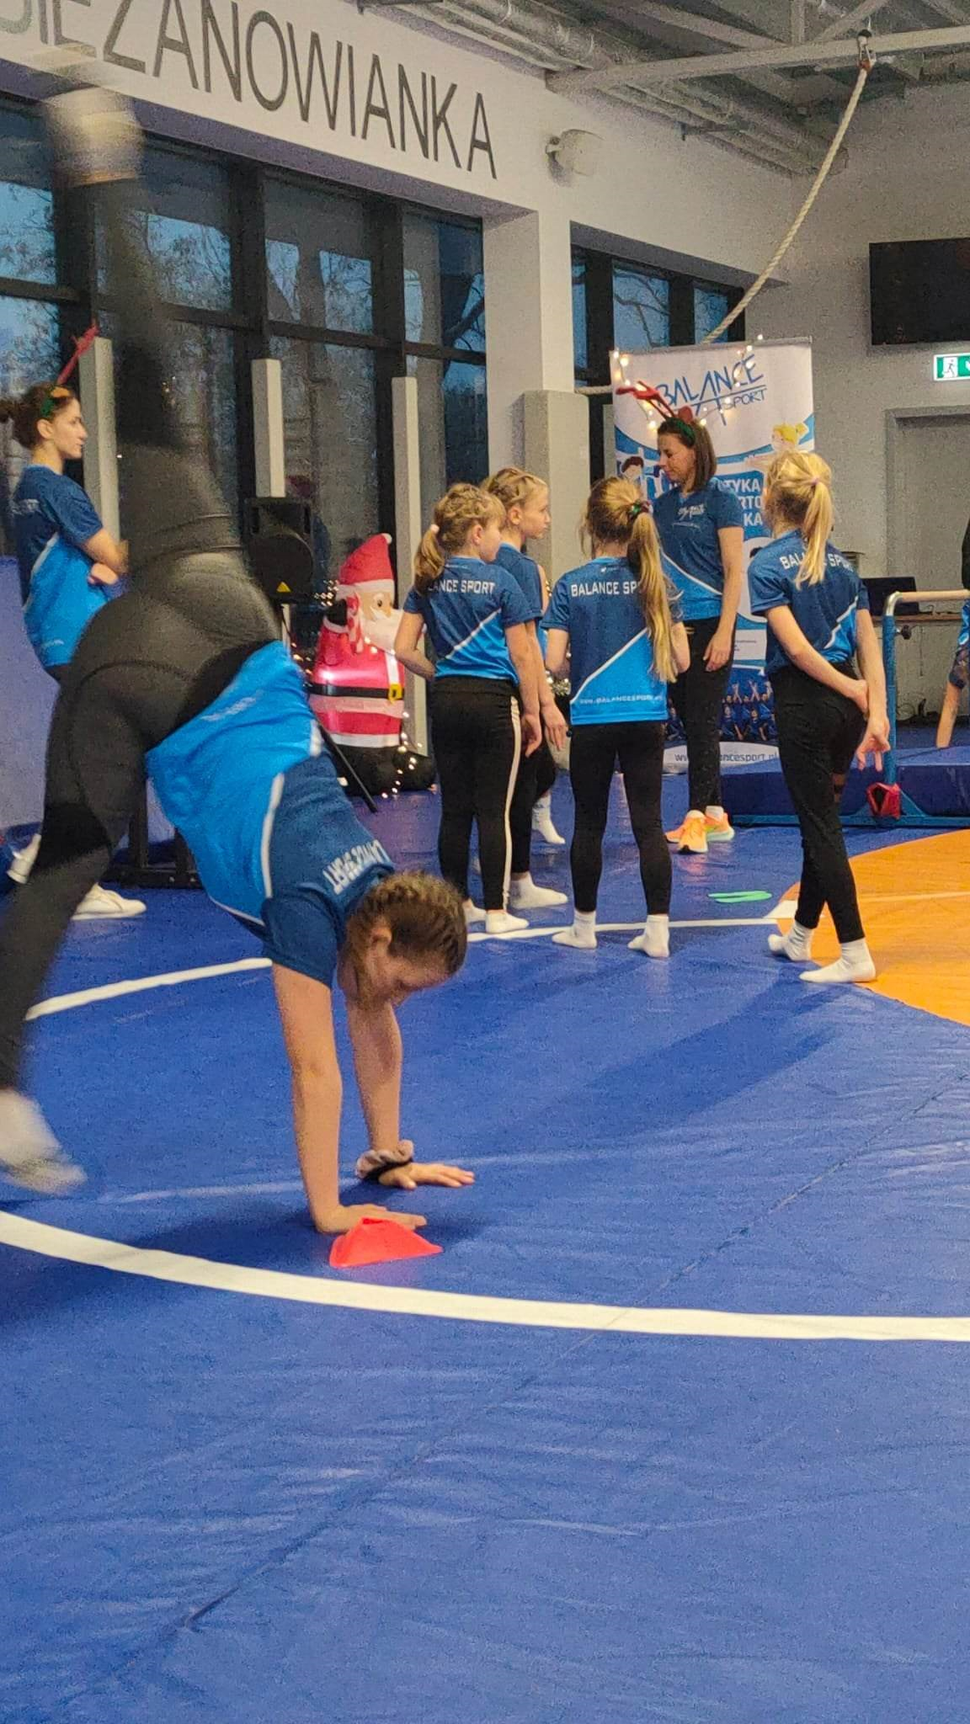
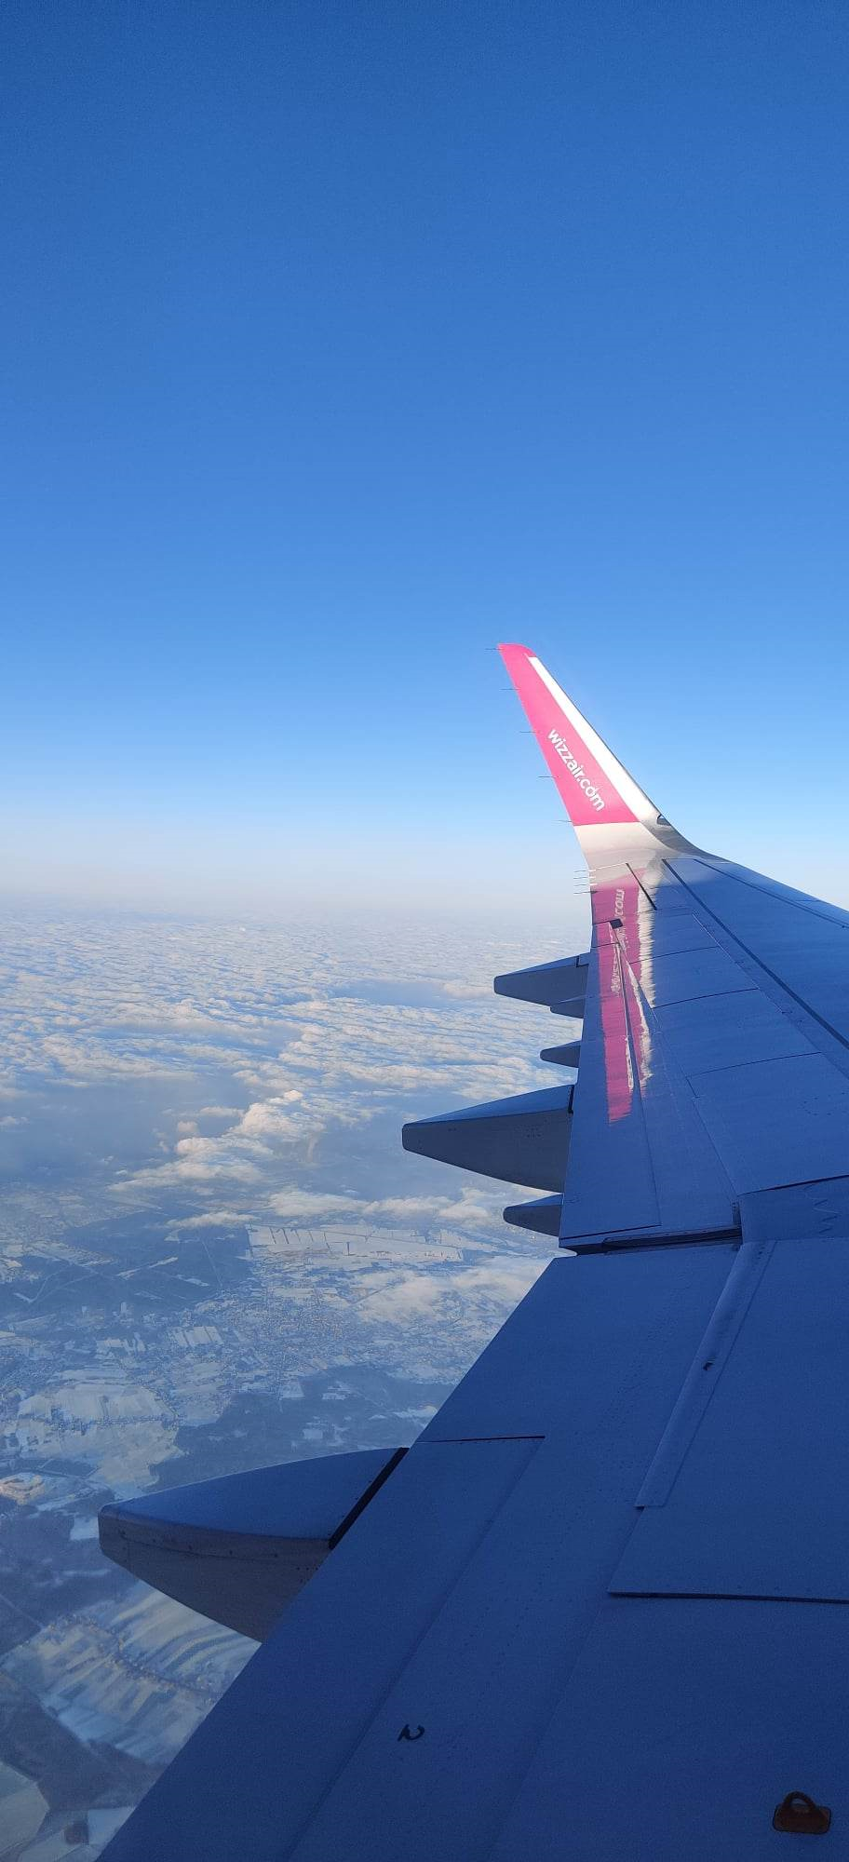
Hej!
Jestem Emilka. Moją pasją są gimnastyka i taniec. Aktualnie tańczę w zespole "SHE WOLVES" i chodzę na gimnastykę do klubu "BALANCE SPORT".
Uwielbiam także wszystkie zwierzęta i podróże, szczególnie te samolotem. Kocham słuchać muzyki, ponieważ jest to odskocznia od różnego rodzaju problemów napotykanych na co dzień.

